Slide 1
95.Множества. Операции с множества
Математика VI

Slide 2
Този час ще научите
1.Какво е множество.
2. Какви операции с множества можем да извършваме.

Slide 3
1

Slide 4
2

Slide 5
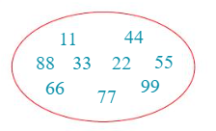
3

Slide 6
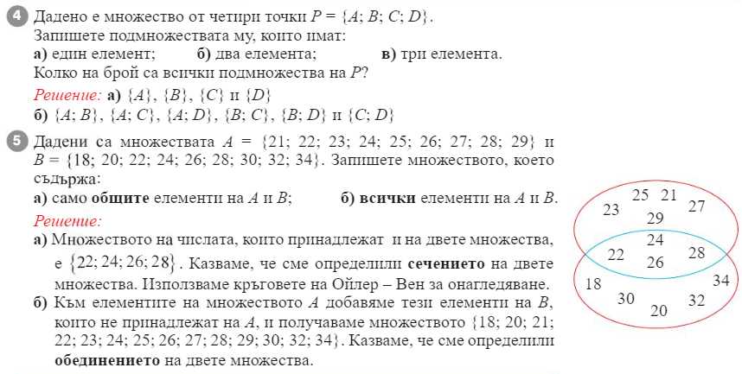

Slide 7
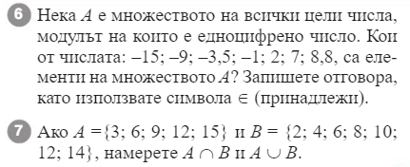
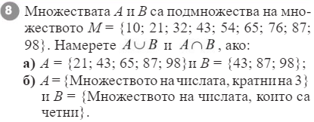
4

Slide 8
Домашна работа УТ стр.13

